Slide 1
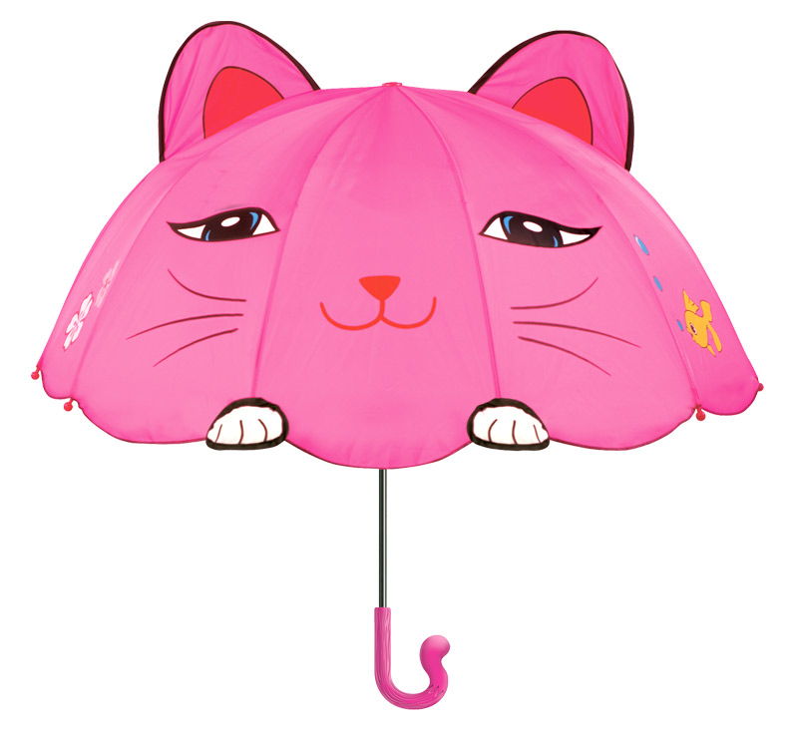
Это маленькая крыша. Поднимай её повыше! – Будет не страшна тогда С неба льющая вода!
Касаткина Елена Владимировна, учитель начальных классов ГБОУ СОШ №122
г. Санкт-Петербург

Slide 2
Организация рабочего места.
Основа – картон
Карандаш, линейка
Цветная бумага
Ножницы
Клей, кисточка
Тряпочка

Slide 3
1. Изготовление зонтика – бумага
16см
8см

Slide 5
сгиб

